Slide 1
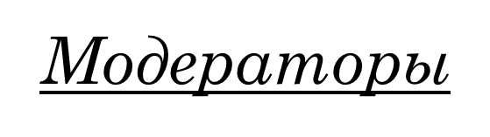
Онлайн-семинар
«Повышение уровня читательской грамотности школьников»
Кашкарева Алена Петровна,
канд. филолог. наук,
старший преподаватель кафедры
филологического образования и журналистики СурГПУ
Сафонова Наталья Николаевна,
канд. филолог. наук,
доцент кафедры
филологического образования и журналистики СурГПУ

Slide 2
Онлайн-семинар
«Повышение уровня читательской грамотности школьников»
Информационные сервисы
для сопровождения индивидуальных образовательных траекторий обучающихся
Canva.com — онлайн-редактор для создания дизайна с помощью готовых шаблонов.
Prezi.com — это веб-сервис, с помощью которого можно создать интерактивные мультимедийные презентации с нелинейной структурой.
Mentimeter.com — это веб-сервис, позволяющий задавать вопросы на занятии и получать мгновенную обратную связь через любые мобильные устройства, имеющие доступ в Интернет.
PowToon – сервис для создания презентаций, анимированных видео.
ThingLink – это сервис, позволяющий создавать мультимедийные плакаты, а другими словами, «говорящие картинки», на которые наносятся маркеры. При наведении на них может появляться любой мультимедиа контент.
Jalinga.ru – интерактивные видеостудии для дистанционного образования.

Slide 3
Онлайн-семинар
«Повышение уровня читательской грамотности школьников»
Способы создания нового имиджа чтения через мотивационные техники и приемы (внеурочная деятельность).
Проект «Успешное чтение»
(модуль «Хорошее время читать»)
Список литературы, рекомендуемой для детей и родителей
1.А. Гайдар «Тимур и его команда», «Судьба барабанщика».
2. А. Рыбаков «Кортик», « Бронзовая птица».
3. В. Осеева «Динка».
4. Д. Дефо «Жизнь и удивительные приключения Робинзона Крузо».
5. Д. Толкин «Хоббит».
6. Ж. Верн « Пятнадцатилетний капитан».
7. К. Льюис «Хроники Нарнии».
8. Н. Назаркин « Изумрудная рыбка».
9. М. Твен « Приключения Тома Сойера».
10. Ф. Зальтен «Бэмби».

Slide 4
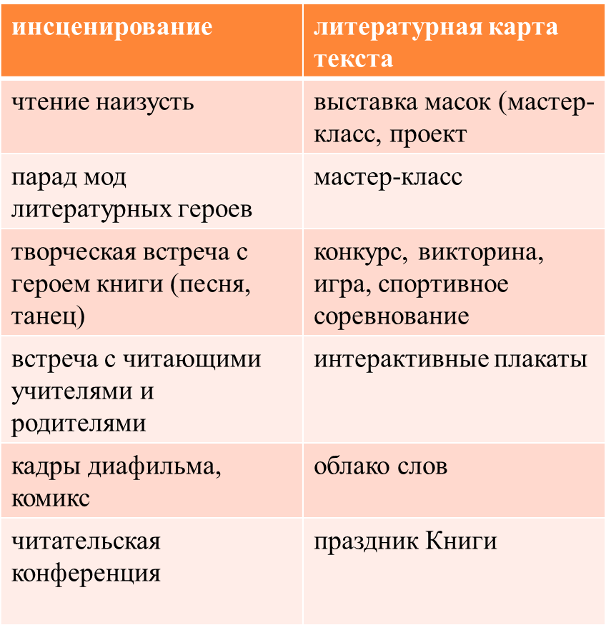
Онлайн-семинар
«Повышение уровня читательской грамотности школьников»
Формы представления книги:

Slide 5
Онлайн-семинар
«Повышение уровня читательской грамотности школьников»
Формы представления книги:
Поздравительная открытка писателю.
Креативная реклама книг писателя при помощи постера.
Буктрейлер – короткий видеоролик, рассказывающий в произвольной художественной форме о какой-либо книге писателя-юбиляра. Буктрейлер может быть выполнен в любом жанре: мультфильм, анимация, игровой ролик, короткометражный фильм, видеофильм, видеоперформанс (видеопостановка), рекламный ролик, видеоклип, музыкальный клип и др.

Slide 6
Онлайн-семинар
«Повышение уровня читательской грамотности школьников»
Маски литературных героев
Итог данного мероприятия – выставка масок литературных героев.
Возможные этапы предварительной работы:
Внеклассное мероприятие: «История возникновения масок».
Проблемный семинар: «Лица и маски литературных героев».
Мастер-класс (совместно с учителем технологии, рисования): «Техника изготовления маски».
Защита изготовленной маски перед классом: «Маска, я Вас знаю!».
Презентация маски:
- слово об авторе произведения/эпохе;
- рассказ о технике изготовления маски;
- обоснование выбранных цветов, элементов декора и проч.;
- визуализация образа посредством чтения фрагмента текста;
- ответы на вопросы.
Карнавал литературных героев / Выставка масок литературных героев.
Требования к маскам литературных героев:
Маска должна стать отражением особенностей образа героя произведения.
Орнамент, используемый для украшения маски должен соответствовать эпохе/литературному направлению/жанру.
Цвета маски, ее размер, элементы декора выбираются автором маски самостоятельно, при этом учитываются ключевые черты образа героя.

Slide 7
Онлайн-семинар
«Повышение уровня читательской грамотности школьников»
Игра «ЛитИгра»
Игровое время: 40 минут
Количество участников: от 5 человек.
Форма проведения: настольная игра.
Место проведения: классный кабинет, актовый зал, холл.
Необходимые материалы и оборудование: карточки с заданием, бумага, ножницы, ручки, фломастеры, музыкальный центр, музыка в стиле RAP.
Правила игры:
Класс (сборная) делится на команды (по 4-5 человек в каждой). Команды одновременно вытягивают по одной карточке с заданием и в течение 3-5 минут обсуждают вариант решения. По завершении времени подготовки группы демонстрируют результат работы.
Каждый ученик поочередно вытягивает карточку с заданием и после времени, отведенного на подготовку (3-5 минут) его выполняет.

Slide 8
Онлайн-семинар
«Повышение уровня читательской грамотности школьников»

Slide 9
Онлайн-семинар
«Повышение уровня читательской грамотности школьников»
Игра «Литературный винегрет»
Игровое время: 40 минут.
Игру можно провести как в отдельных классах, так и среди сборных команд – по 2-3 человека от каждого класса.
Количество участников: от 10 человек.
Форма проведения: квест.
Место проведения: классный кабинет, актовый зал, холл.
Необходимые материалы и оборудование: ватман, фломастеры, ручки, ножницы, бумага, музыкальный центр, музыкальные композиции.
Правила игры:
В начале игры учителю необходимо разделить класс (сборную) на группы методом жеребьевки (по 4-6 человек в каждой). Команда получает лист с заданием, время на его подготовку (не более 30 минут) и необходимые материалы (ватманы, цветные листы, фломастеры и проч.).
По завершении этого времени начинается презентация групповой работы в следующих формах:
каждая команда отдельно (если таковых не много);
каждое задание поочередно представляется всеми группами.
За выполненное задание учащиеся получают буквы (Л, И, Т и т.д.) и из них складывают слово «Литература», «Пушкин» и проч.

Slide 10
Вариант проведения игры № 1
Л – Необходимо добыть предмет, который ассоциировался бы с литературой
И – Покажите, какой бы могла быть встреча Александра Пушкина с Владимиром Маяковским
Т – Совместите несовместимое. Как? решите самостоятельно
Е – Знаете ведь, что такое flash mob? А на тему литературы придумать и показать сможете?
Р – Задайте вопрос («Что вы сейчас читаете?») нескольким случайным людям. Поделитесь с нами результатами опроса.
А – На контурных картах укажите основные места действия в романе Льва Толстого «Война и мир»
Т – Нам кажется, что если изменить названия классических произведений, то к ним бы обращались чаще? Можете предложить новые названия привычных книг?
У – Читали короткие рассказы?
«- Алло, Люба может подойти к телефону? – Она отошла.
Рассказ «Любви – нет».
А у вашей команды получится что-то подобное?
Р – Нарисуйте предмет, который символизировал бы произведение, был бы символом литературного героя.
А – Составьте три вопроса для интервью с Родионом Раскольниковым / Дубровским / Наполеоном Бонапартом / и т.д.

Slide 12
Онлайн-семинар
«Повышение уровня читательской грамотности школьников»
Литературный брейн-ринг
«Читательская дуэль»
Брейн-ринги, в том числе на литературные темы, стали традиционными мероприятиями в образовательных (и не только) учреждениях.
Именно в силу распространенности этой игровой формы у организаторов часто возникает проблема с подбором вопросов для игры. Несмотря на то, что в интернете есть специальные сайты с вопросами разных уровней, эти материалы имеют существенный недостаток: вместе с вопросами даются ответы. Поэтому вопросы для брейн-ринга придется составлять организаторам мероприятия.
Но! Несмотря на дополнительные хлопоты, составление вопросов может стать САМОСТОЯТЕЛЬНЫМ конкурсом.

Slide 13
Онлайн-семинар
«Повышение уровня читательской грамотности школьников»
Литературный брейн-ринг
«Читательская дуэль»
Предшествовать самому брейн-рингу может конкурс «Лучший вопрос для брейн-ринга по сказке / рассказу / повести, который должен быть объявлен не менее чем за неделю до проведения мероприятия.
Этот прием позволит не только самим школьникам еще раз обратиться к тексту художественного произведения, но и сыграет роль своеобразной рекламы мероприятия.
Итоги конкурса могут быть выставлены на сайте школы во время непосредственного проведения брейн-ринга, где будут указаны имена тех, чьи вопросы вошли в общий перечень заданий.
Награждение участников и победителей конкурса – на торжественной церемонии закрытия мероприятия.

Slide 14
Примерные вопросы для полуфинала и финала
по повести Сергея Козлова «Бекар»
Вопрос № 1.
Мчатся тучи, вьются тучи;
Невидимкою луна
Освещает снег летучий;
Мутно небо, ночь мутна.
Еду, еду в чистом поле;
Колокольчик дин-дин-дин...
Страшно, страшно поневоле
Средь неведомых равнин!
Назовите автора этих строк и укажите, каким образом эти строки связаны с повестью Сергея Козлова «Бекар»
Ответ: автор повести использует аллюзию на пушкинское стихотворение «Бесы», говоря о пейзаже.
Вопрос № 2.
У НЕГО из-за тяжёлого ранения во время Великой Отечественной войны у него были ампутированы обе ноги. Однако, несмотря на инвалидность, ОН вернулся в небо и летал с протезами. Всего за время войны ОН совершил 86 боевых вылетов, сбил 11 самолётов врага: четыре — до ранения и семь — после.
Является прототипом героя повести Бориса Полевого «Повесть о настоящем человеке». И также упоминается в повести Сергея Козлова «Бекар».
Назовите его.
Ответ: Лётчик Алексей Маресьев
Вопрос № 3.
ОНА - японская пианистка и композитор, исполняющая музыку в стиле нью-эйдж и джаз. ОНА выпустила 20 альбомов и получила международную известность.
О ней вспоминает Василий, герой повести Сергея Козлова «Бекар», когда ему пришлось исполнить Шопена в ресторане.
Назовите её.
Ответ: Кейко Матсуи.

Slide 15
Онлайн-семинар
«Повышение уровня читательской грамотности школьников»
Школьная перемена как мотивационный и познавательный ресурс
Формы работы, предлагаемые в данном разделе, предназначены для школьных перемен, где последние – это пространство не только для создания атмосферы праздника, но и для реализации задач образовательного процесса, поскольку продуманная, логически выверенная система проведения экспресс-конкурсов позволит поддержать «большие» мероприятия.

Slide 16
Онлайн-семинар
«Повышение уровня читательской грамотности школьников»
Школьная перемена как мотивационный и познавательный ресурс
Блиц (экспресс-опрос). «Блиц» значит быстрый, поэтому данная форма не требует длительного времени для проведения. Цель опроса — получение ответов на один и тот же вопрос (или на несколько вопросов) от множества учащихся (в отличие от викторины, например, не требуется четкий и однозначный ответ).
Конкурс буриме. Буриме – это небольшое стихотворение, обычно шуточного характера, на заранее заданные рифмы, которые связанны в осмысленный текст.
Конкурс хайку. Хайку – это национальная японская форма поэзии, жанр поэтической миниатюры, лаконично, но при этом емко и достоверно изображающий природу и человека в их нерасторжимом единстве.
Экспресс-викторина – игра, состоящая из вопросов и ответов на различные литературные темы. Подбор вопросов осуществляется в соответствии с возрастом учащихся (возможно использование карточек, плакатов, мультимедийной техники).
Флешмоб («быстрая толпа», вспышка толпы» и проч.) – спланированная массовая акция, во время которой группа людей внезапно появляется в общественном месте и в течение нескольких минут выполняет заранее оговоренные действия (подготовка и координация действий участников акции преимущественно происходит в сети Интернет). Тематика флешмоба может непосредственно отражать содержание программы по литературе, но может быть и косвенно связана с ней.

Slide 17
Онлайн-семинар
«Повышение уровня читательской грамотности школьников»
Идеи литературных флешмобов
«Стихи вслух».
Содержание флешмоба. Все участники в определенное время и в конкретном месте, после сигнала, данного организаторами, начинают читать громко вслух любимые стихотворения российских и зарубежных авторов.
«Читаю любимую книгу».
Содержание флешмоба. Все участники в определенное время и в конкретном месте, после сигнала, данного организаторами, открывают книгу, которую они принесли с собой на мероприятие, и в течение 5 минут ее читают.
«Литературный бессмертный полк».
Содержание флешмоба. По своему наполнению данный флешмоб органично примыкает к акции «Бессмертный полк», только на штендерах портреты писателей. Цель акции предельно проста – напомнить современникам о писателях, привлечь молодежь к чтению отечественной и зарубежной литературы.
«На века».
Содержание флешмоба. Каждый ученик может прочитать свое любимое стихотворение / прозаический отрывок, выложив видеозапись в любую социальную сеть, под указанным организаторами хэштегом.
«Чтение – вот лучшее учение!»
Содержание флешмоба. Идея акции в передаче книг (обмене книгами). Кроме того, можно вместе с книгой вручать флаеры «Будем читать!».

Slide 18
Онлайн-семинар
«Повышение уровня читательской грамотности школьников»
Основными методическими принципами современного урока являются:
субъективация (ученик становится равноправным участником образовательного процесса);
метапредметность (формируются универсальные учебные действия);
деятельностный подход (учащиеся самостоятельно добывают знания в ходе поисковой и исследовательской деятельности);
рефлексивность (учащиеся становятся в ситуацию, когда необходимо проанализировать свою деятельность на уроке);
импровизационность (учитель должен быть готов к изменениям и коррекции «хода урока» в процессе его проведения).

